Slide 1

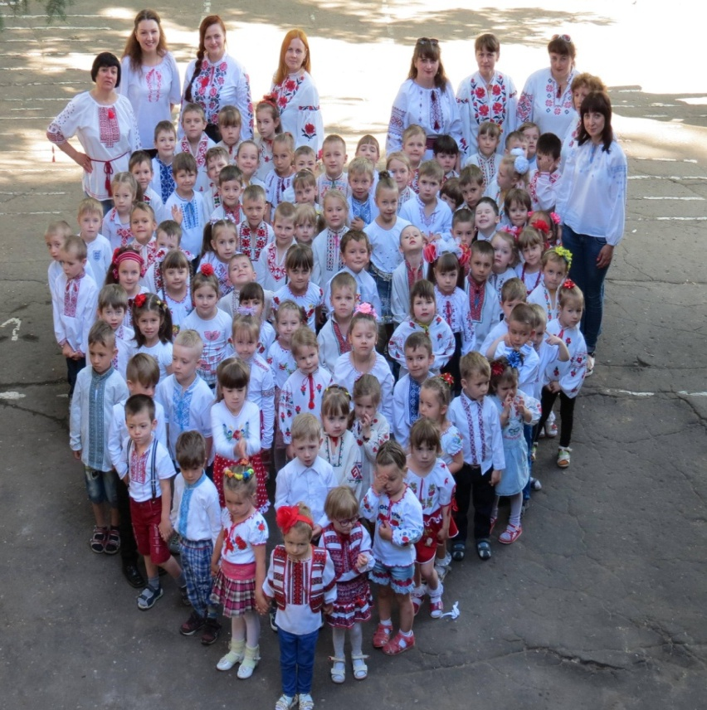
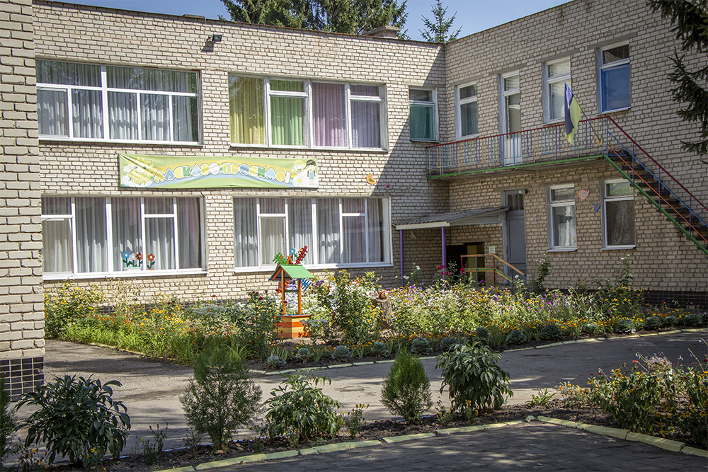
Ізюмський дошкільний навчальний заклад (ясла-садок) № 4 комбінованого типу Ізюмської міської ради Харківської області

Slide 2
Відповідно до Примірного положення про порядок звітування керівників дошкільних, загальноосвітніх та професійно-технічних навчальних закладів про свою діяльність перед педагогічним колективом та громадськістю, затвердженого наказом Міністерства освіти і науки України від 23 березня 2005р. № 178 «Про запровадження звітування керівників дошкільних, загальноосвітні та професійно-технічних навчальних закладів» всі керівники освітніх закладів повинні прозвітувати перед колективом і громадськістю про свою діяльність.

Slide 3
Напрями управлінської діяльності
Керівник
Адміністративно -господарська діяльність
Методична робота
Організація харчування
Соціальний захист дітей
Медична робота

Slide 4
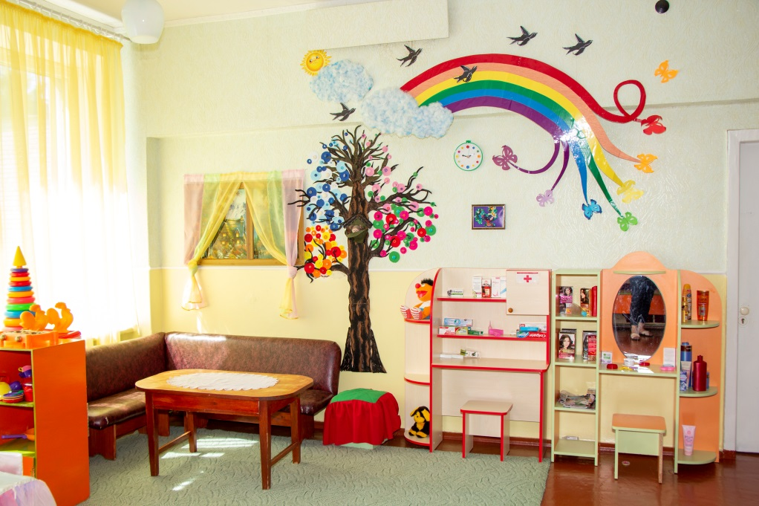
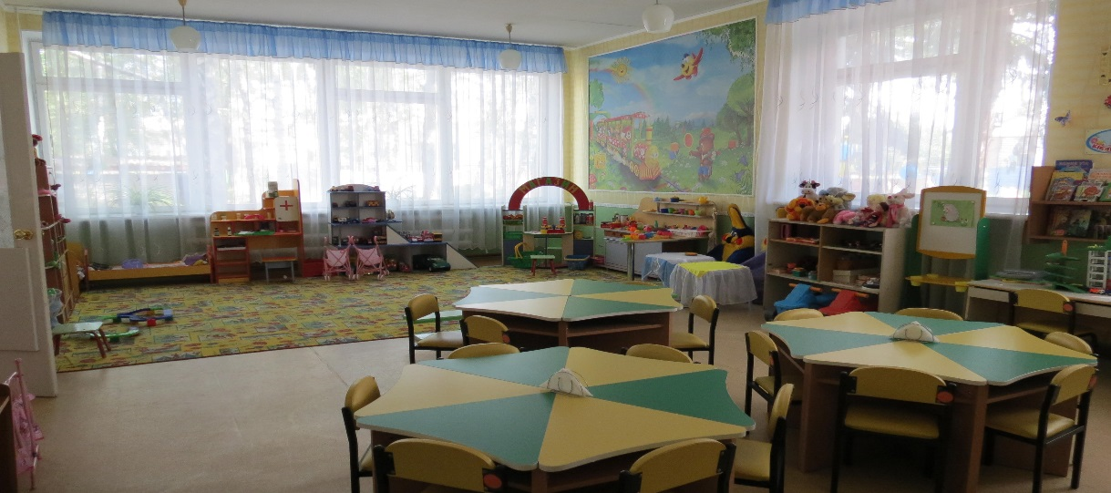
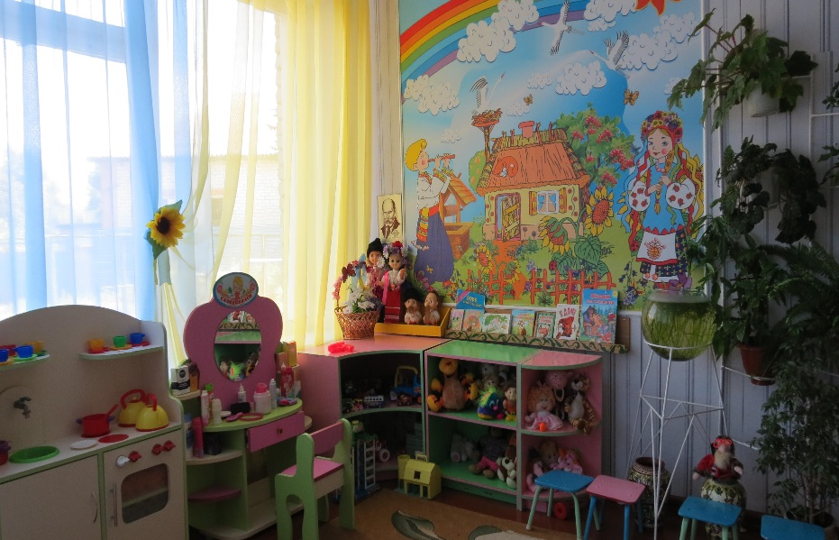
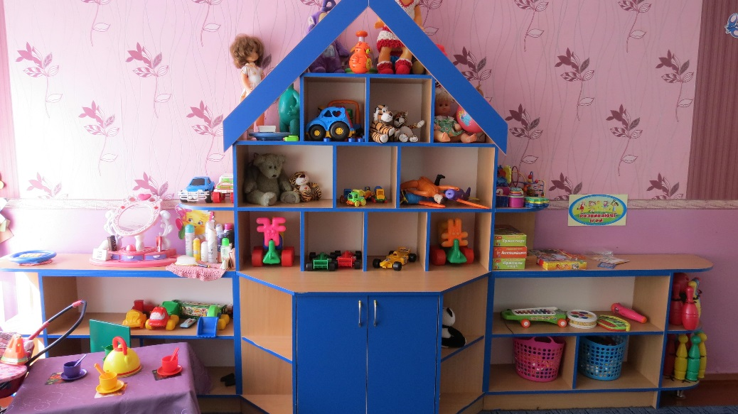
Групові кімнати

Slide 5
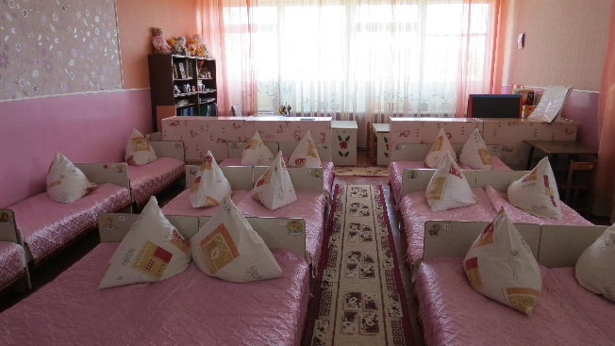
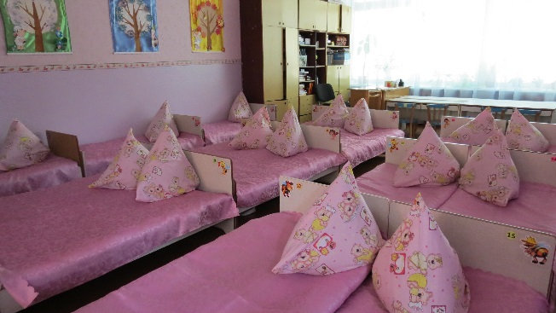
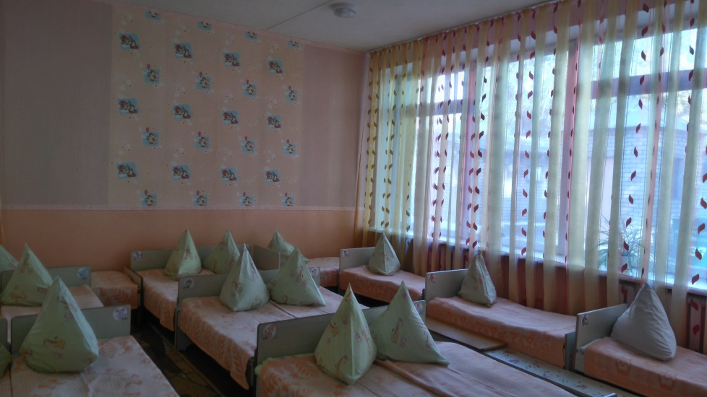
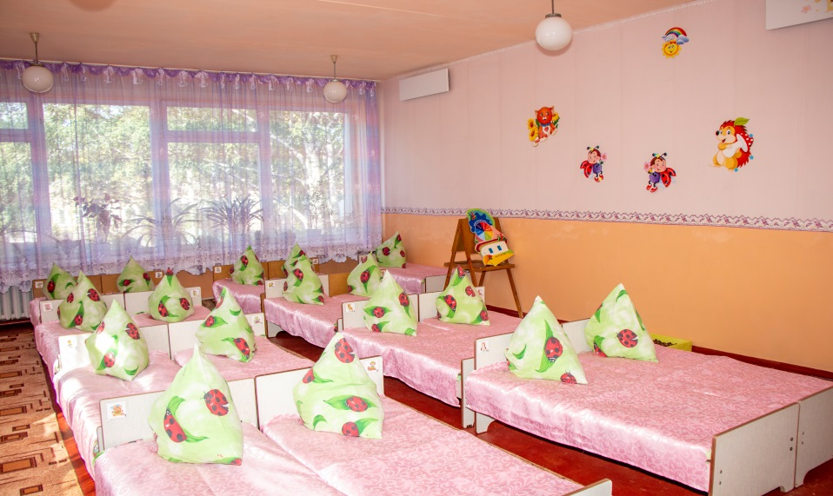
Спальні кімнати

Slide 6
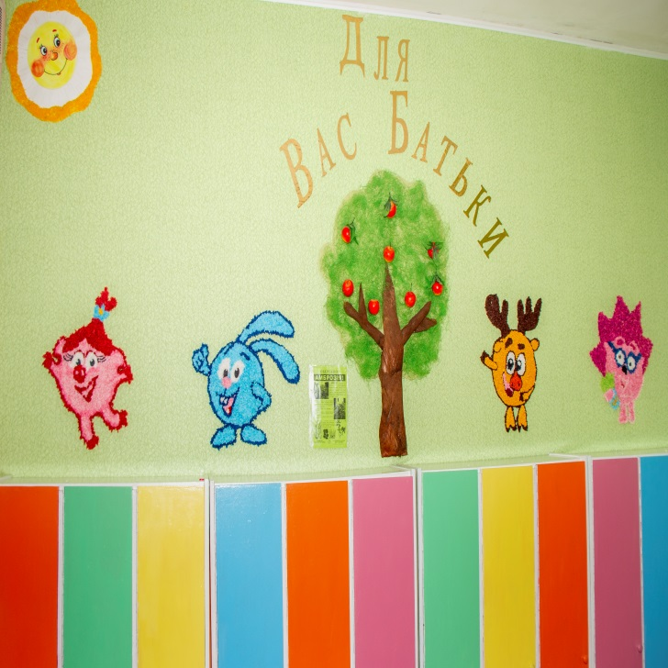
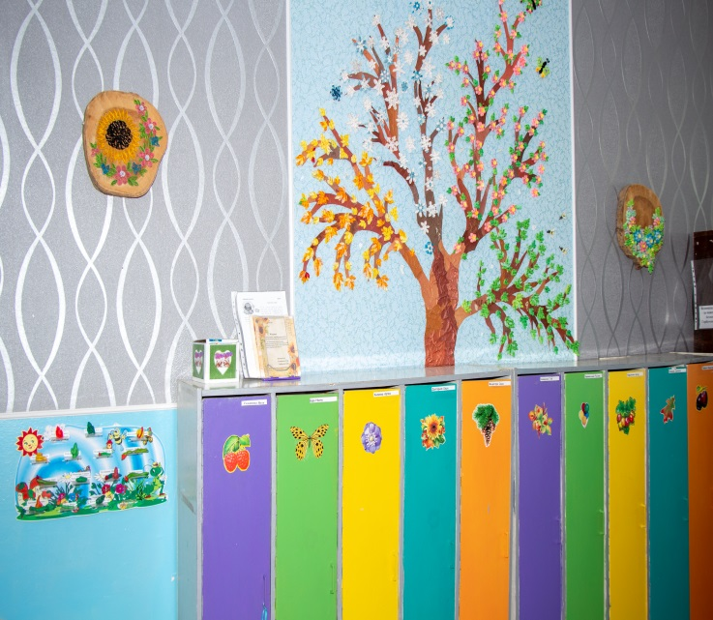
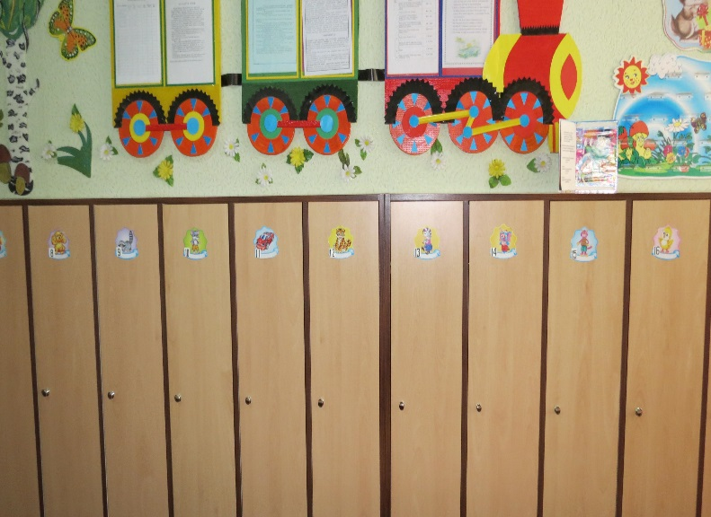
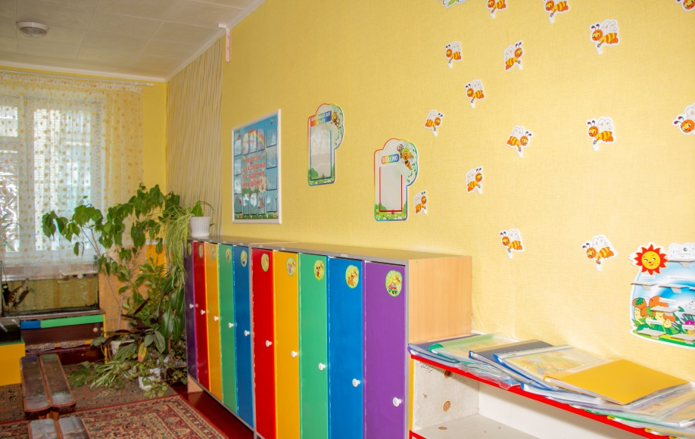
Вітальні кімнати

Slide 7
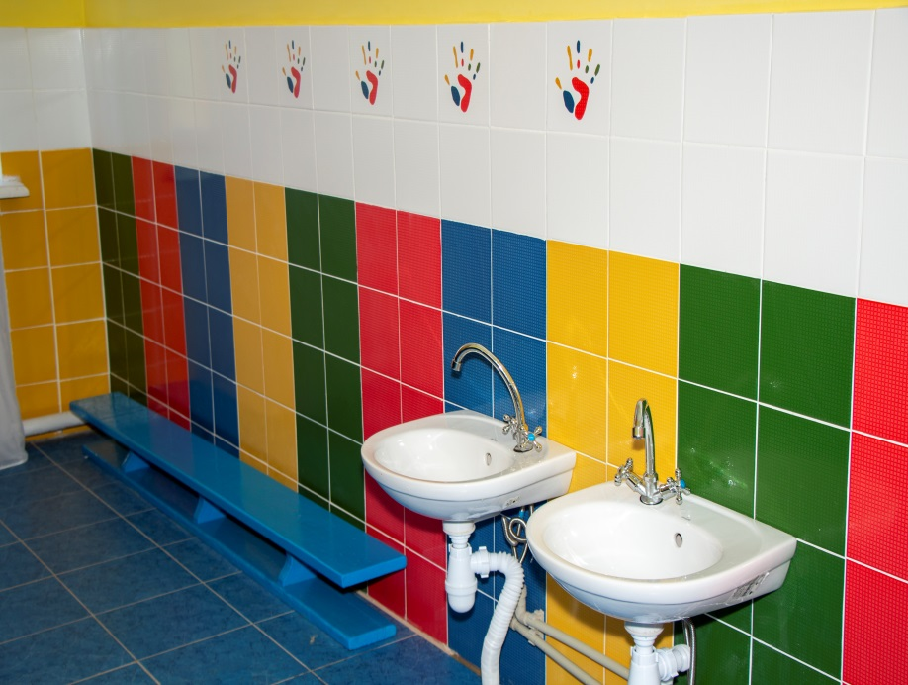
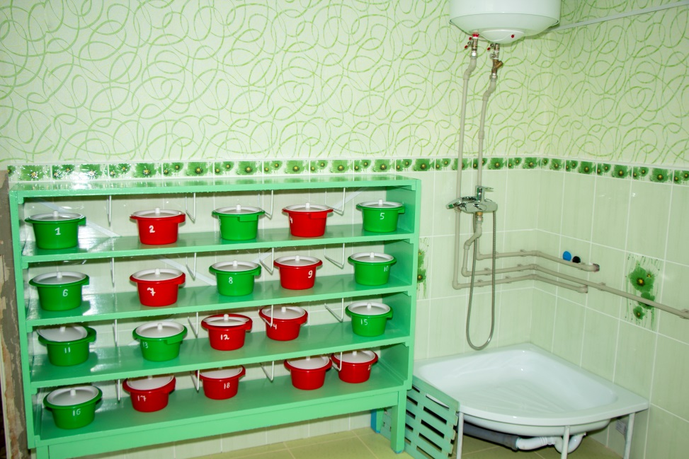
Кімнати гігієни

Slide 8
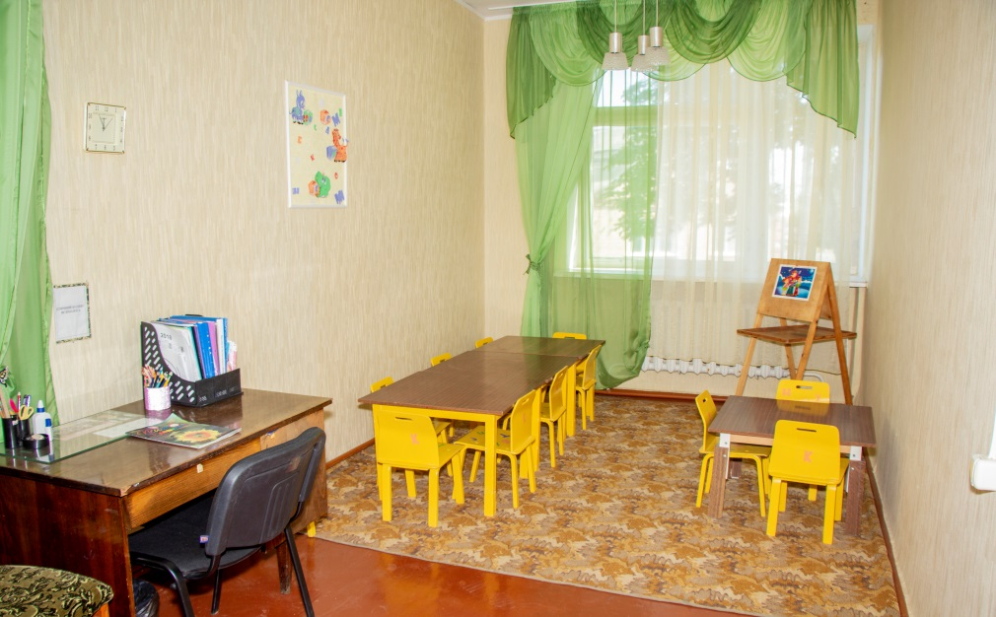
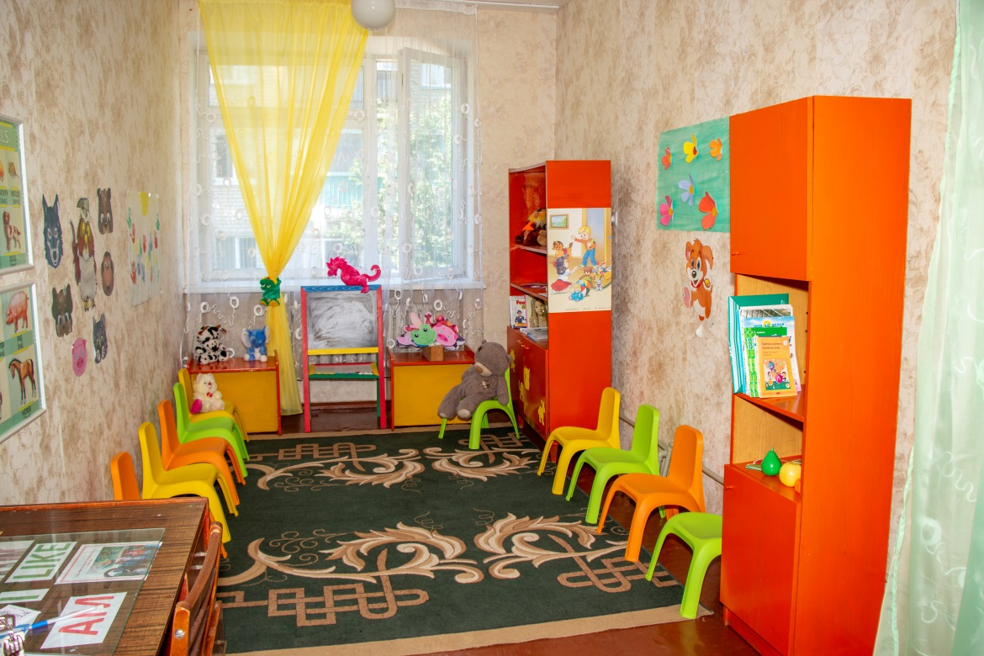
Працюють кабінети практичного психолога, керівника гуртка з англійської мови

Slide 9
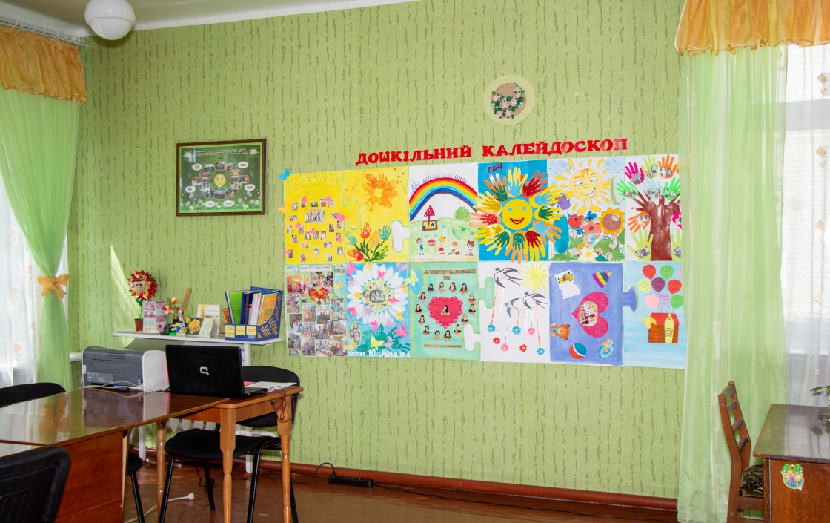
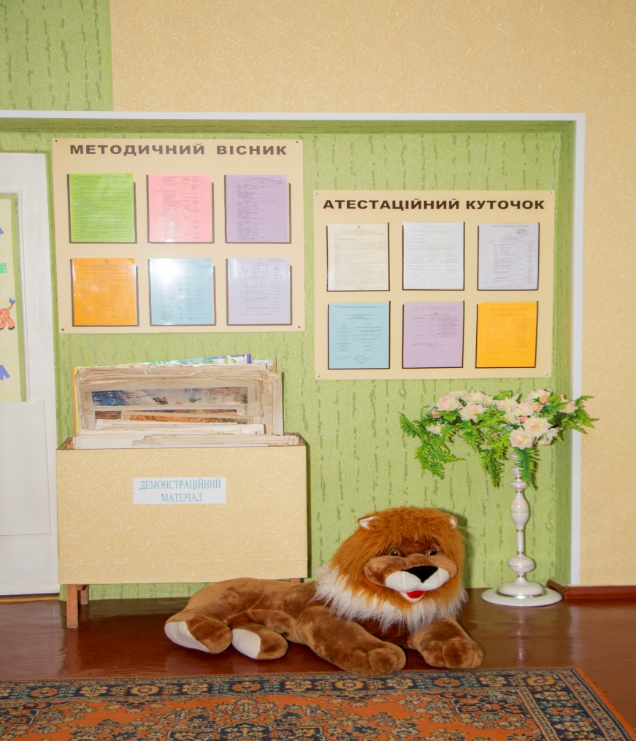
Медичний та методичний кабінети

Slide 11
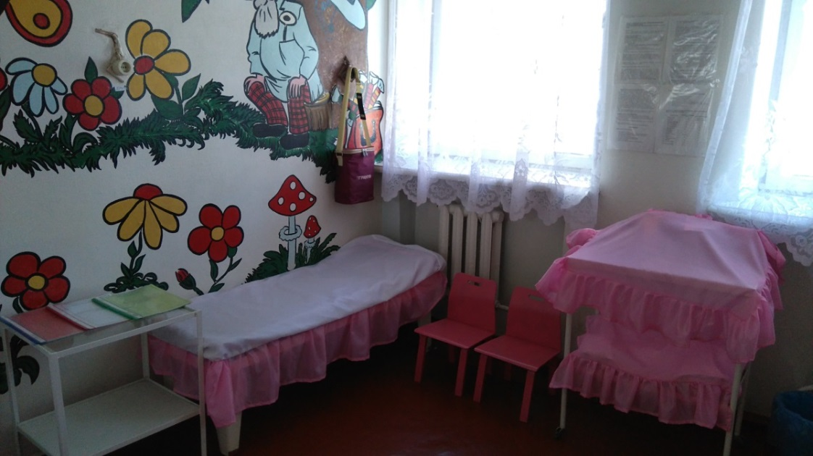
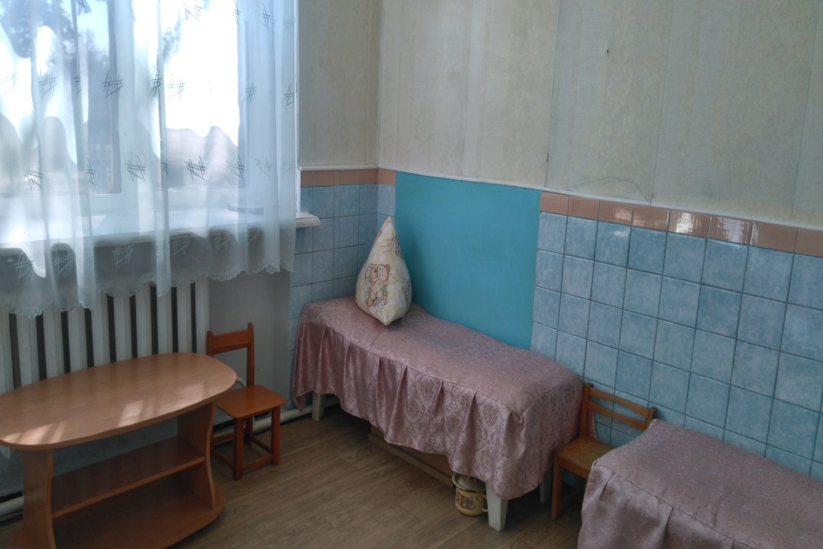
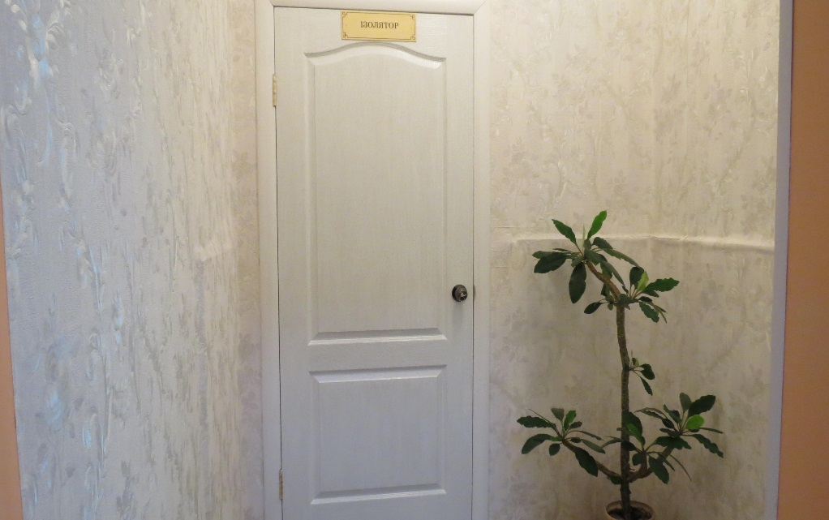
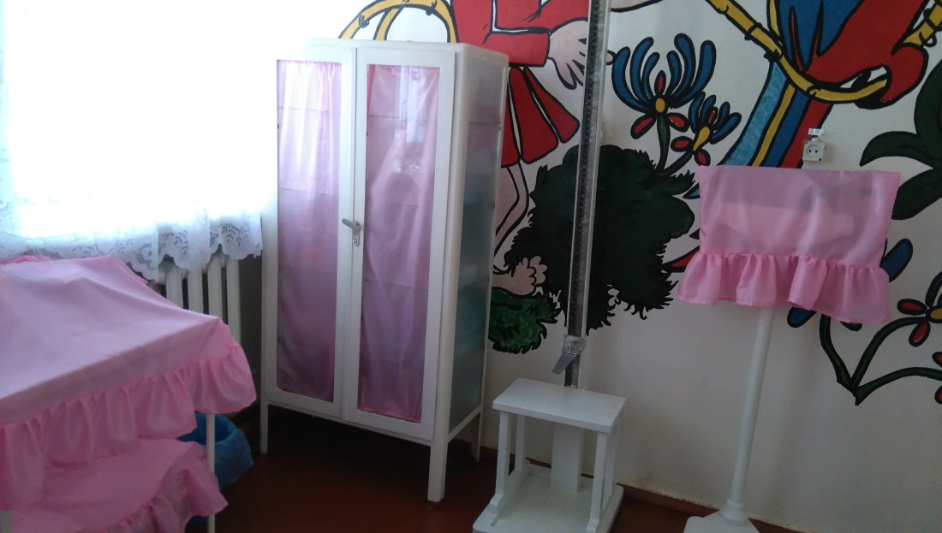

Slide 12
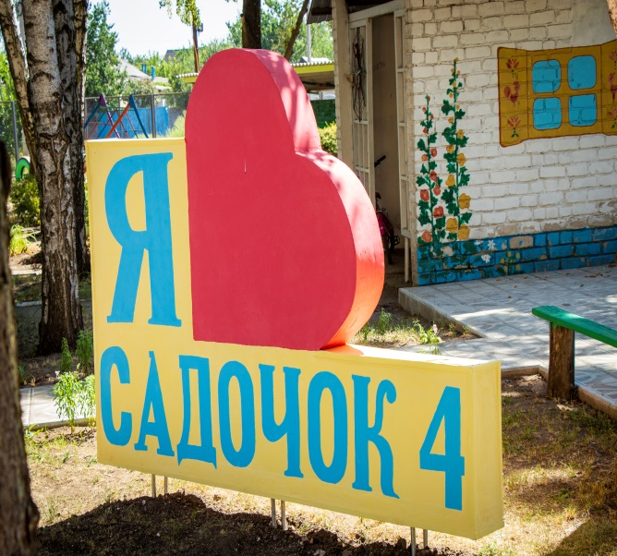
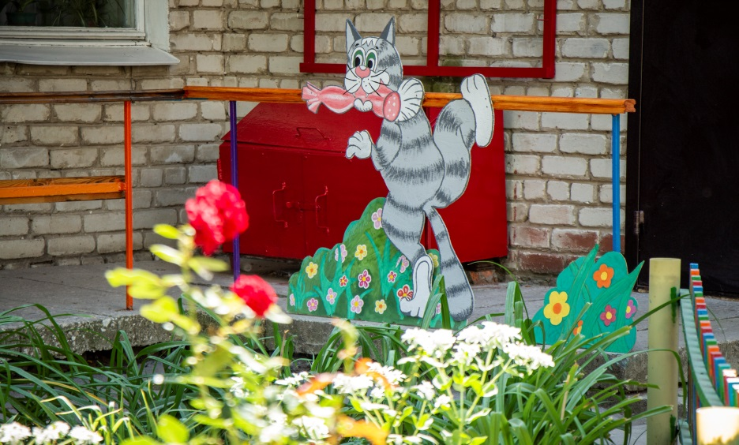
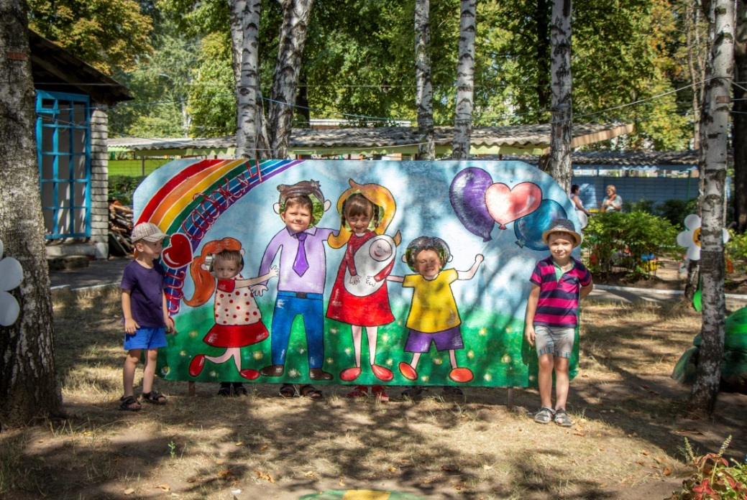
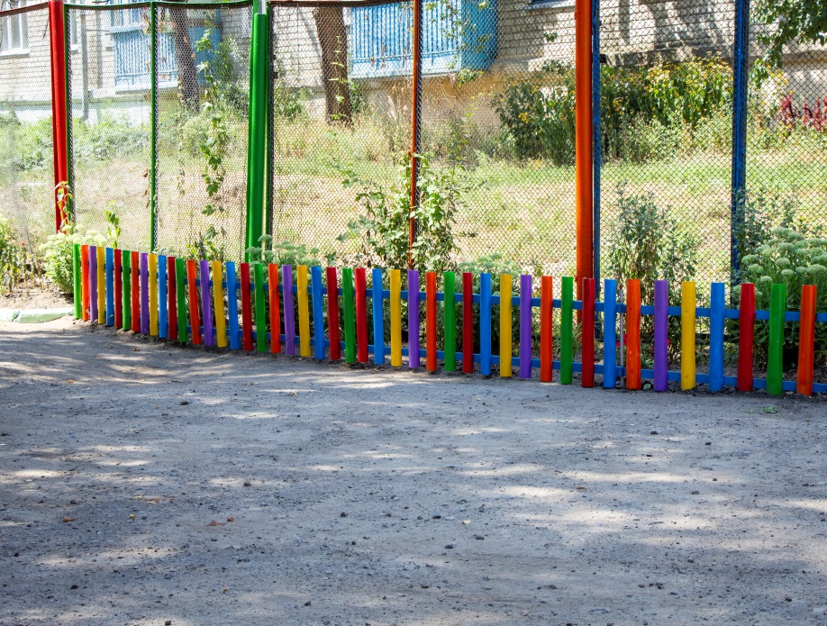
Ландшафтний дизайн території

Slide 13
Мережа
ІДНЗ № 4
Групи загального розвитку
(6 груп)
Спеціальна (для дітей з затримкою психічного розвитку)
(1 група)
Інклюзивна група
(1 група)
Спеціальні (логопедичні)
3 групи

Slide 14
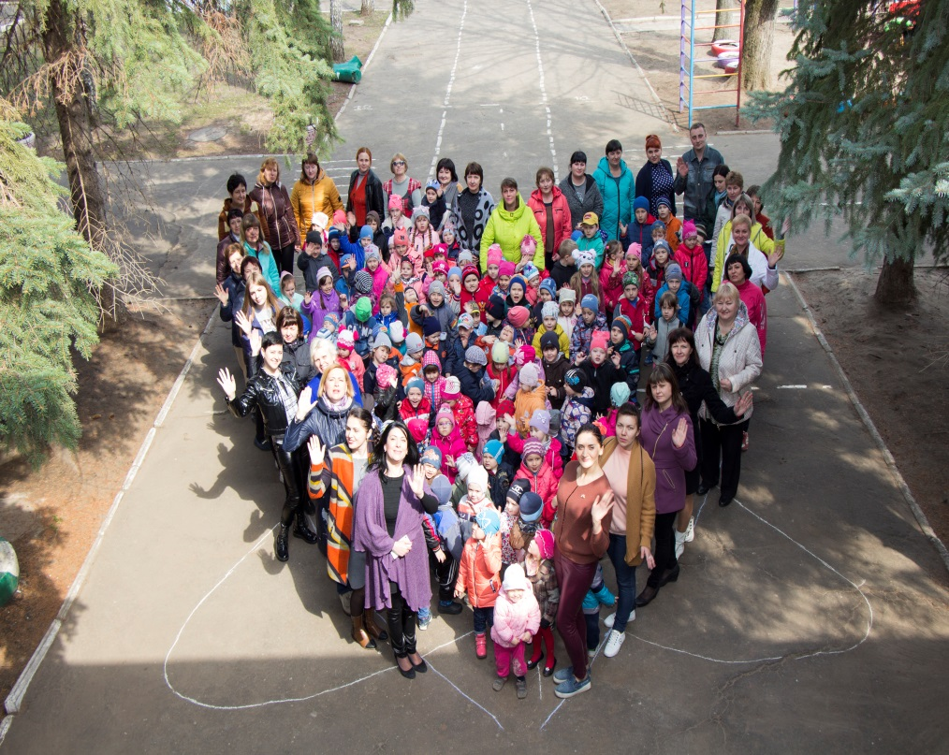
КОМПЛЕКТАЦІЯ
206
дітей
11 груп
Дошкільний вік
(167 дітей)
Ранній вік
(40 дітей)

Slide 15

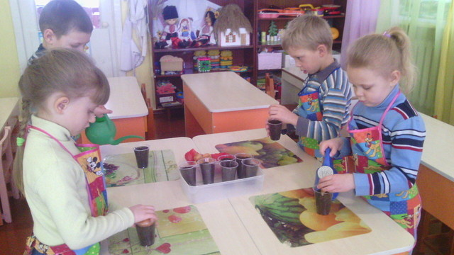
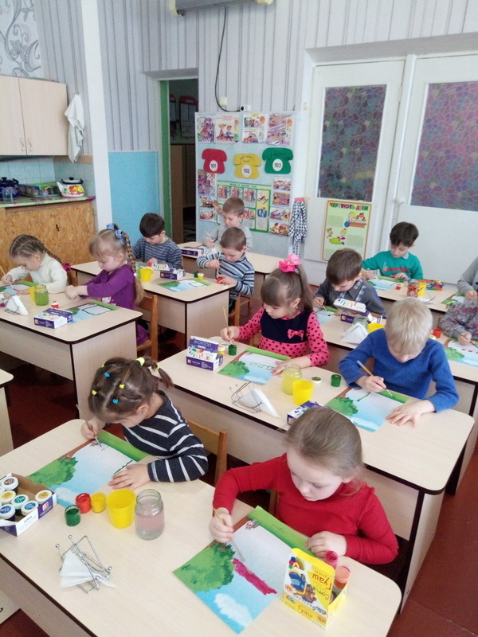
Упродовж 2017\2018 функціонували дві чергові групи з режимом роботи з 7.00 до 17.30 год. (10,5 год.), а саме: група середнього віку № 5 та різновікова група № 7.

Slide 16
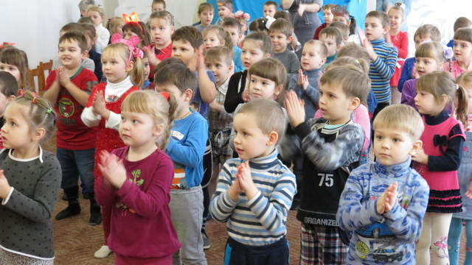
Облік дітей території обслуговування
2017 рік -220 дітей раннього і дошкільного віку
2018 рік -213 дітей раннього і дошкільного віку

Slide 17
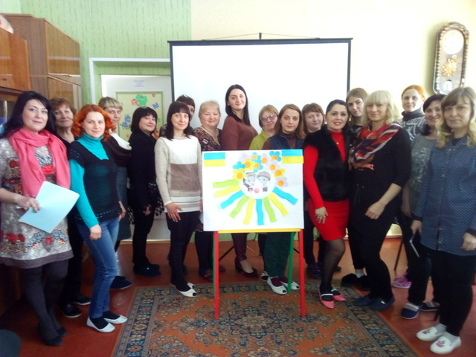
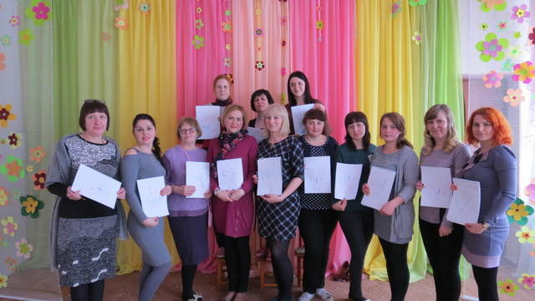
Забезпечення навчального закладу кваліфікованими кадрами та доцільність їх розстановки

Slide 18
Кількісно-якісний склад педагогів
Освітній рівень педагогів
Фаховий рівень педагогів

Slide 19
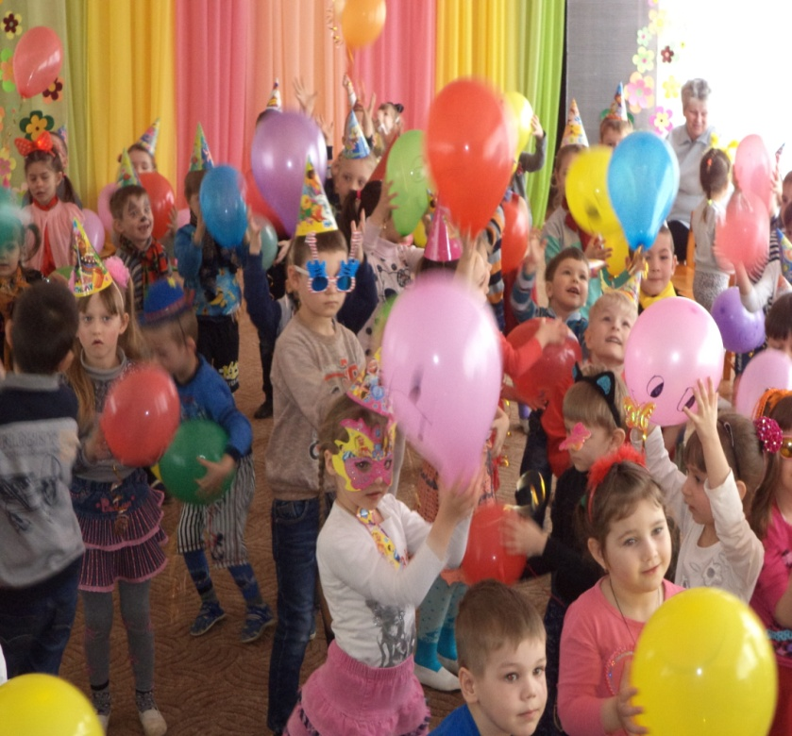
Методична робота 2017\2018 навчальний рік
Методична робота
Методичні заходи у межах ДНЗ
Методичні заходи обласного рівня
Методичні заходи регіонального рівня
Методичні заходи міста

Slide 20

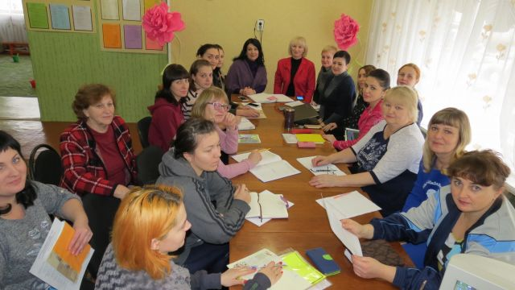
Засідання педагогічних рад
Педагогічна рада №1 (серпень 2017 року)
«Пріоритетні завдання педагогічного колективу ІНЗ № 4 в контексті створення інноваційного освітнього простору Нової української школи»
Педагогічна рада № 2 (грудень 2017 року)
«Формування у дошкільників здоров’язбережувальної компетентності»
Педагогічна рада № 3(березень 2018 року)
«Патріотичне виховання
особистості в умовах сучасного
довкілля»
Педагогічна рада №4(травень2018року)
«Аналіз навчально-виховного процесу за 2017/2018 навчальний рік »

Slide 21
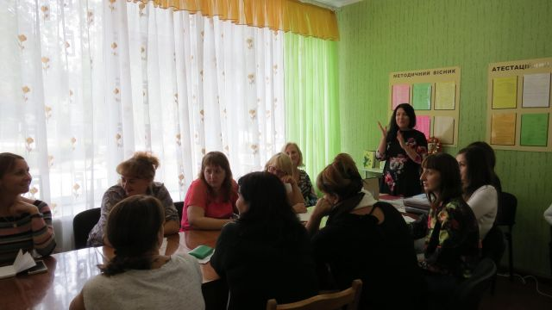
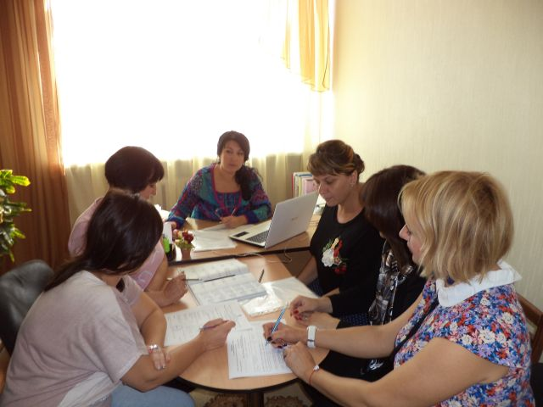
Наради - консультації
Інклюзивна освіта в дошкільному закладі
Якість освіти-пріоритетний напрям роботи педагогів

Slide 22
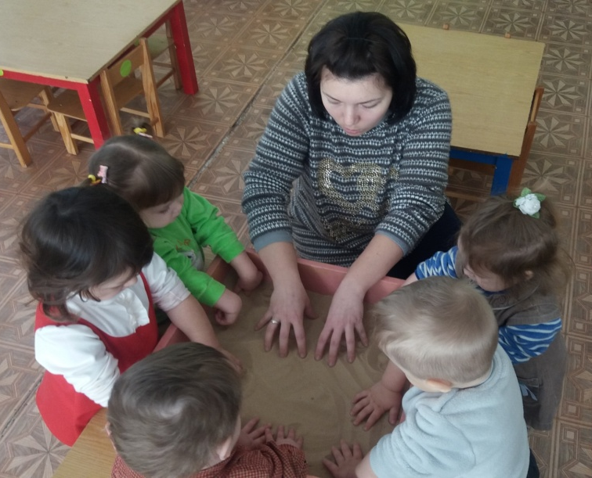
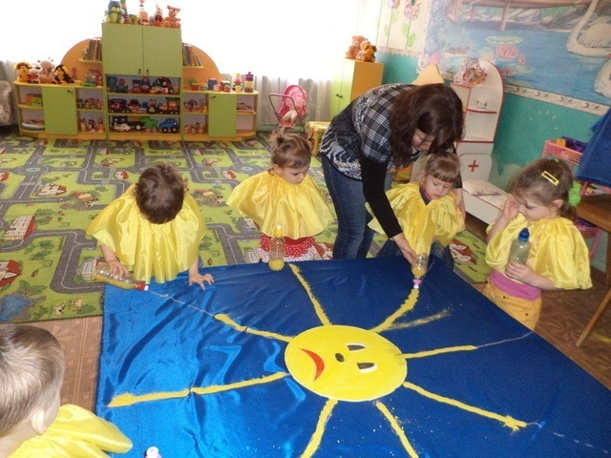
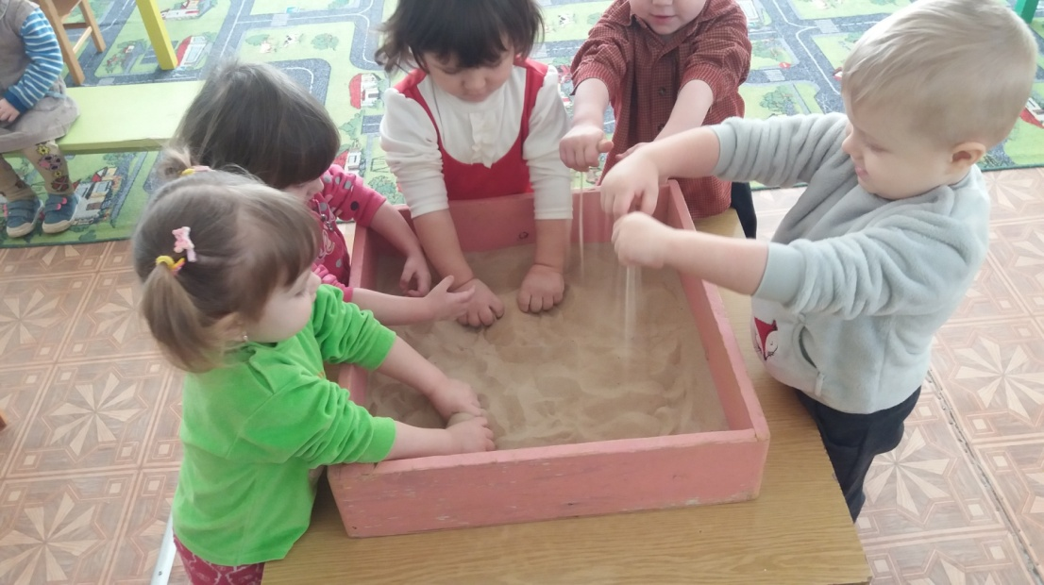
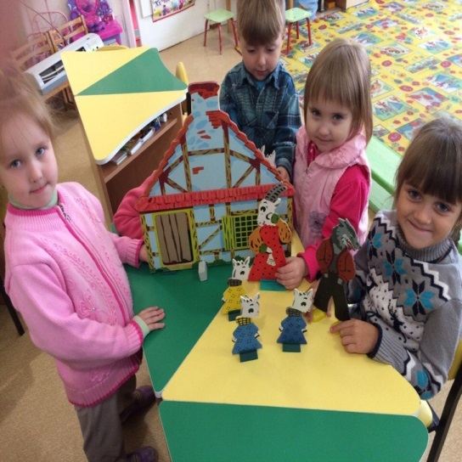
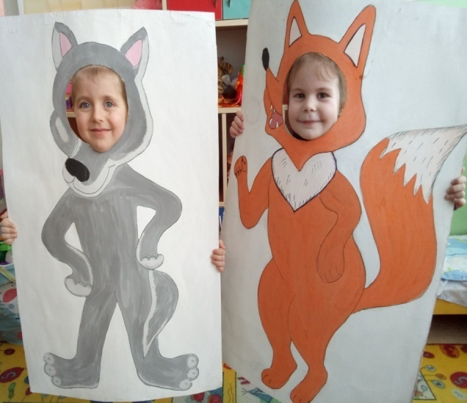
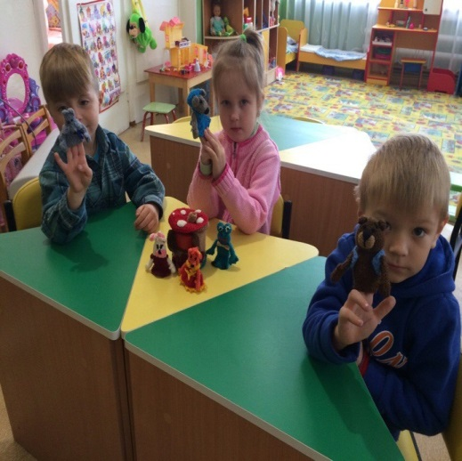
Інноваційна діяльність в ІДНЗ № 4 у 2017/2018 навчальному році
1. Чаговець А.В. – «Здоров`язбережувальна технологія: пісочна терапія
2. Вихователь Лисенко О.М., вчитель-логопед Діденко О.О. – «Театральна педагогіка»

Slide 23
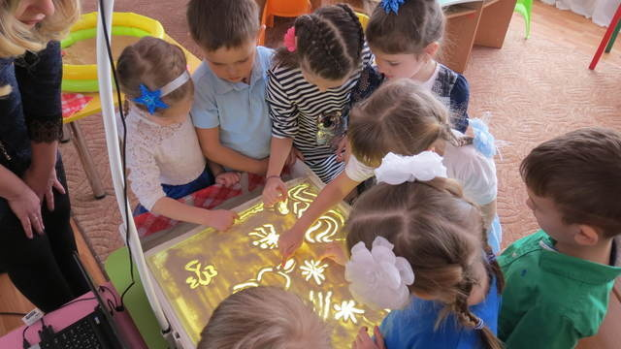
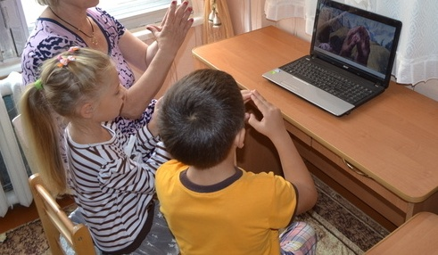
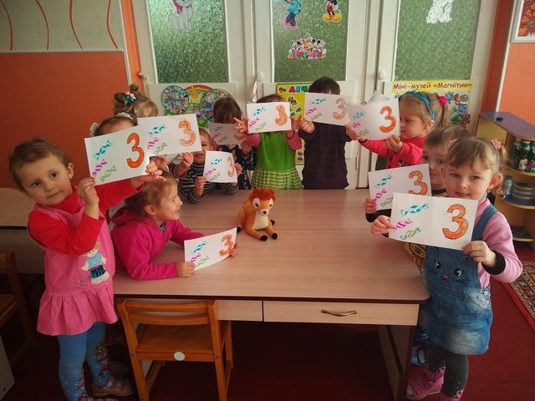
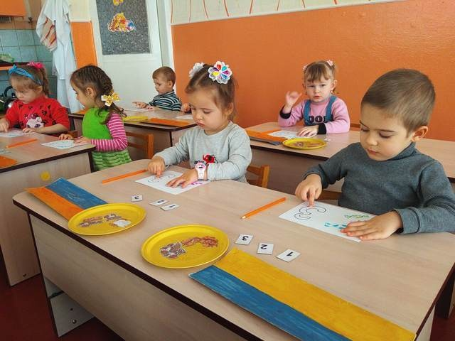
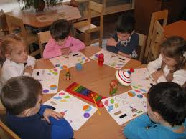
3. Вихователі Нікуліна С.М., Шаламова О.С., вчитель-логопед Темна В.Є. – «Інформаційно-комунікаційні технології»
4. Вихователь Кравченко О.В – «Мнемотехніка»

Slide 24
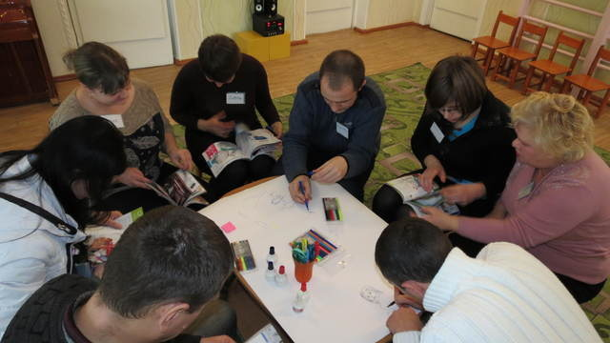
Регіональні моніторингові дослідження якості освіти в І півріччі 2017/2018 н.р.»
ІДНЗ № 4 - старша група (спеціальна логопедична) № 8 , вихователі Нікуліна С.М., Шаламова О.С., приймали участь в освітньому проекті «Моніторинг якості в умовах модернізації освітнього простору», затвердженому рішенням колегії Департаменту науки і освіти Харківської обласної державної адміністрації від 20.06.2017, відповідно до листа КВНЗ «Харківська академія неперервної освіти» від 17.08.2017 № 687 «Про проведення регіональних моніторингових досліджень якості освіти в І півріччі 2017/2018 н.р.»

Slide 25



31.10 – 02.11.2017 року колектив ІДНЗ № 4приймав участь у XLVIІІ обласній тематичній вiдкритій виставці ефективного педагогiчного досвiду «Освіта Харківщини ХХІ століття» за темою «Формування життєвої компетентності дошкільника через гру як основну діяльність» та отримав ДИПЛОМ ІІ СТУПЕНЯ у номінації «Пізнавальний розвиток дитини засобами гри».

Slide 26



Активні учасники міських методичних об’єднань
Лютий 2018 року ММО для середніх груп
Березень 2018 року міська методична студія для вчителів-логопедів та вчителів-дефектологів
Травень 2018 року ММО для старших груп

Slide 27






Психологічна служба
Міні-тренінг “Крокуємо до школи разом”
Міні-тренінг
“Школа сучасного батьківства”
Семінар-практикум
“Сім'я - основа психічного здоров'я дитини ”
Семінар
“Секрети батьківського виховання”
Семінар
“Майбутній першокласник”

Slide 28






Робота з батьками:
Конференція
для батьків та вчителів початкових класів
“До школи готуємось змалку”
Теоретичний семінар для батьків середніх груп по впровадженню освітньої програми "Впевнений старт"
Міні-тренінг “Крокуємо до школи разом”

Slide 29





Фізкультурно-оздоровча робота

Slide 30





Тематичні тижні
«Моя країна-Україна» «Театр для дошкільнят»
(09.10.2017 – 13.10.2017) (26.03.2018 – 30.03.2018)
«Безпека життя і здоров`я дитини»
(14.05.2018 – 18.05.2018)

Slide 31




Тематичний тиждень «Щедра осінь ходить по Землі» )

Slide 32




Slide 33




Slide 34



Ярмарок (підсумок тематичного тижня «Щедра осінь ходить по землі» )

Slide 35






Свята (свято осені, Новий рік, 8 березня)
Спортивні розваги, спортивні родині свята

Slide 36





Розваги, лялькові вистави

Slide 37



Тематичні виставки
Вересень 2017 року “Козацькому роду нема переводу”
Квітень 2018 року “Великодній кошик”
Грудень 2017 року “Зимові фантазії”

Slide 38



Участь і досягнення у міських конкурсах:
27 квітня 2018 року участь в міському конкурсі "Обдарована дитина" наш садочок представила вихованка старшої групи № 8 - Довбиш Поліна!
27 січня 2018 року
III місце в міському етапі
Всеукраїнського огляду-конкурсу на кращий стан фізичного виховання в дошкільних навчальних закладах
4 квітня 2018 року
Чаговець А. В. нагороджена грамотою управління освіти Ізюмської міської ради Харківської області за сумлінну працю та за участь у міському турі обласного конкурсу «Кращий вихователь Харківщини» у 2018 році, номінація «Вихователь дітей раннього віку».
Травень 2018 року в міському конкурсі на кращий куточок державної символіки
в закладах дошкільної освіти:
Шидловська Г.С. – I місце «Кращий куточок державної символіки середніх вікових груп міста»; Нікуліна С.М., Шаламова О.С.- II місце «Кращий куточок державної символіки старших вікових груп міста»;

Slide 39
Соціальний захист дітей пільгових категорій
- 1 дитина, позбавлена батьківського піклування;
- 25 дітей із малозабезпечених сімей;
- 26 дітей одиноких матерів;
- 10 дітей з багатодітних сімей;
- 2 дитини-інваліда;
- 1 дитина, що постраждала внаслідок аварії на ЧАЕС
- 3 дітей, у яких один з батьків інвалід;
- 5 дітей, у якої батька визнано учасником бойових дій;
- 9 дітей, зареєстрованих як внутрішньо переміщені особи.
- 58 дітей. які навчаються у спеціальних та інклюзивній групі

Slide 40


Організація харчування

Slide 42
Медична робота

Slide 43
Відвідування дітей

Slide 44


Зміцнення та модернізація матеріально-технічної бази

Slide 45
Бюджетні кошти
енергозберігаючі вікна 8 шт. 56000
плитка керамічна 10000,
пластикові труби для каналізації 6000,
цемент, плиточний клей 10000,
фарба 9000,
телевізор 4000
ВСЬОГО: 95000 грн.

Slide 46
Спонсорські кошти
Малобюджетний проект «За харчоблок сучасний нам діти дуже вдячні». Організатори-партнери - генеральне консульство Федеративної Республіки Німеччина, співвиконавці проекту – управління освіти Ізюмської міської ради. Мета проекту – переобладнання харчоблоку ІДНЗ № 4 новітнім обладнанням та устаткуванням. Згідно плану фінансування проекту Генеральним консульством Федеративної Республіки Німеччина представником якого є консул Вольфганг Мессингер було надано кошти у сумі 139272 гривень 00 копійок. За підтримки Ізюмської міської ради відбулось співфінансування з міського бюджету в розмірі 15496 гривень 30 копійок.
ВСЬОГО: 154768грн. 30 коп.

Slide 47
Батьківські кошти
- миючі засоби 7000 грн.,
- поточні потреби щомісяця 11426.70 грн.,
ремонт харчоблоку 13160
ВСЬОГО: 31586 грн. 70 коп.

Slide 48


Зміцнення матеріально-технічної бази по групам
- група №1 капітальний ремонт туалету , столи дитячі ,
група №2 ремонт вітальні
група №3 ремонт спальної кімнати
група № 4 капітальний ремонт туалету, шафа для посібників , стол для вихователя , столи дитячі , енргозберігаюче вікно
група №5 парти , куточок помічника вихователя, стол для вихователя , ігровий куточок «Магазин»
група № 6 стол для вихователя ,енергозберігаючі вікна ,
група № 7 частковий косметичний ремонт вітальні
група № 8 енргозберігаюче вікно , ремонт системи опалення
група №9 косметичний ремонт туалету, частковий ремонт системи опалення ігровий куточок «Магазин»,
група № 10 частковий косметичний ремонт групової кімнати, телевізор
група № 11 телевізор

Slide 49


Ремонтні роботи
1.Капітальний ремонт харчоблоку - 37500
2.Ремонт коридорних приміщень - 10000
3.Частковий ремонт тепломорежі - 9000
4.Капітальний ремонт водопостачання- 2100

Slide 50

Постійне оновлення інформації на сайті закладу.

Slide 51

ДЯКУЮ ЗА
УВАГУ!

